Slide 1
인공지능 텀프로젝트
Atari 2600
Pong-v0 강화학습
선우진성, 김준혁
ALLPPT.com _ Free PowerPoint Templates, Diagrams and Charts

Slide 2
Contents
Contents
Atari 2600 Pong-v0
구현 계획
진행 상황

Slide 3
Atari 2600 Pong-v0
목적
심층 강화학습을 통한 퐁 게임의 학습
-Hard coding된 컴퓨터 AI player를 이기기 위한 학습된 model을 얻기 위함

Slide 4
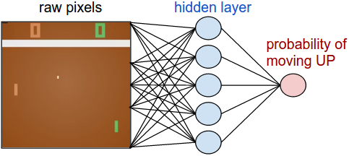
구현 계획
강화학습
정책망(Policy Network)
Training을 위한 input data로 어떤 것을 받아들일 것인가?
-210x160x3의 RGB raw pixel
Hidden nodes ( 200 개)
Output의 형태는?
-Up 명령을 수행할 확률[0,1]

Slide 5
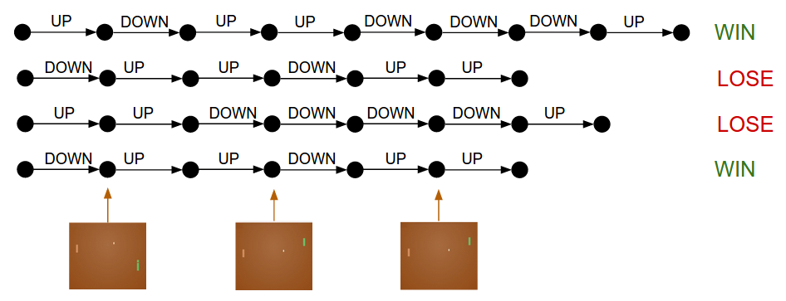
구현 계획
학습과정
정책 그래디언트(Policy Gradient)
우선 W1, W2는 임의의 값으로 초기화된다.
100게임을 해서 12번을 이기고 88번을 졌다고 하자. 그러면 승리한 12번 게임에서 이루어진 판단은 올바른 판단으로 보게 되고 따라서 앞으로 같은 판단을 내릴 확률을 조금씩 증가시킨다
(한계: 예를 들어 어떤 게임에서, 프레임 50에서 올바른 판단을 내렸지만 프레임 150에서 잘못된 판단을 내려서 최종적으로 게임에서 패배했다면, 프레임 50의 올바른 판단마저 부정적인 피드백을 받게 된다.)

Slide 6
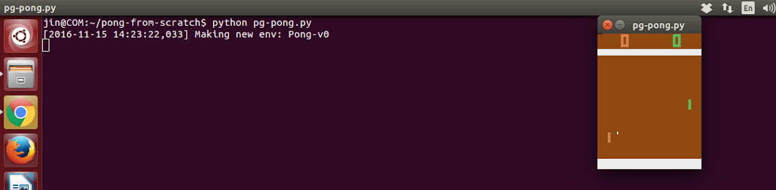
진행 상황

Slide 7
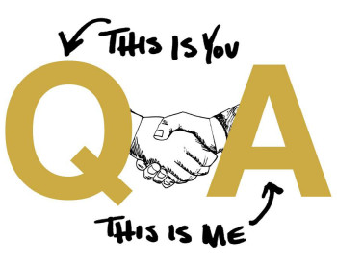
Thank you

